Slide 1



ILHA DO TOP
A ilha definitiva
para os náufragos da toplane!
JOÃO HENRIQUE LIMA

Slide 2






PRIMEIRO...
ALGUMAS EXPLICAÇÕES
TOP?
LOL?

Slide 3
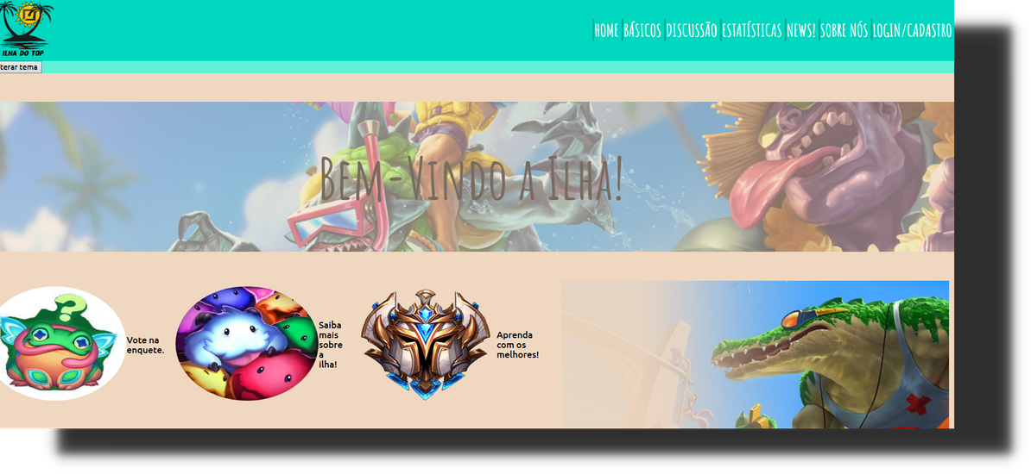

Agora...
O que é a ilha do top?
PRIMEIRAMENTE
- A ilha é uma
"Social network"
voltada para os jogadores
da rota topo de League
of Legends no Brasil.

Slide 4


Agora...
O que é a ilha do top?
Entretanto
- É também um "hub" para
esse mesmo público alvo,
incluindo estatísticas, notícias
dentro e fora do site. Além da
integração característica de
uma rede.

Slide 5
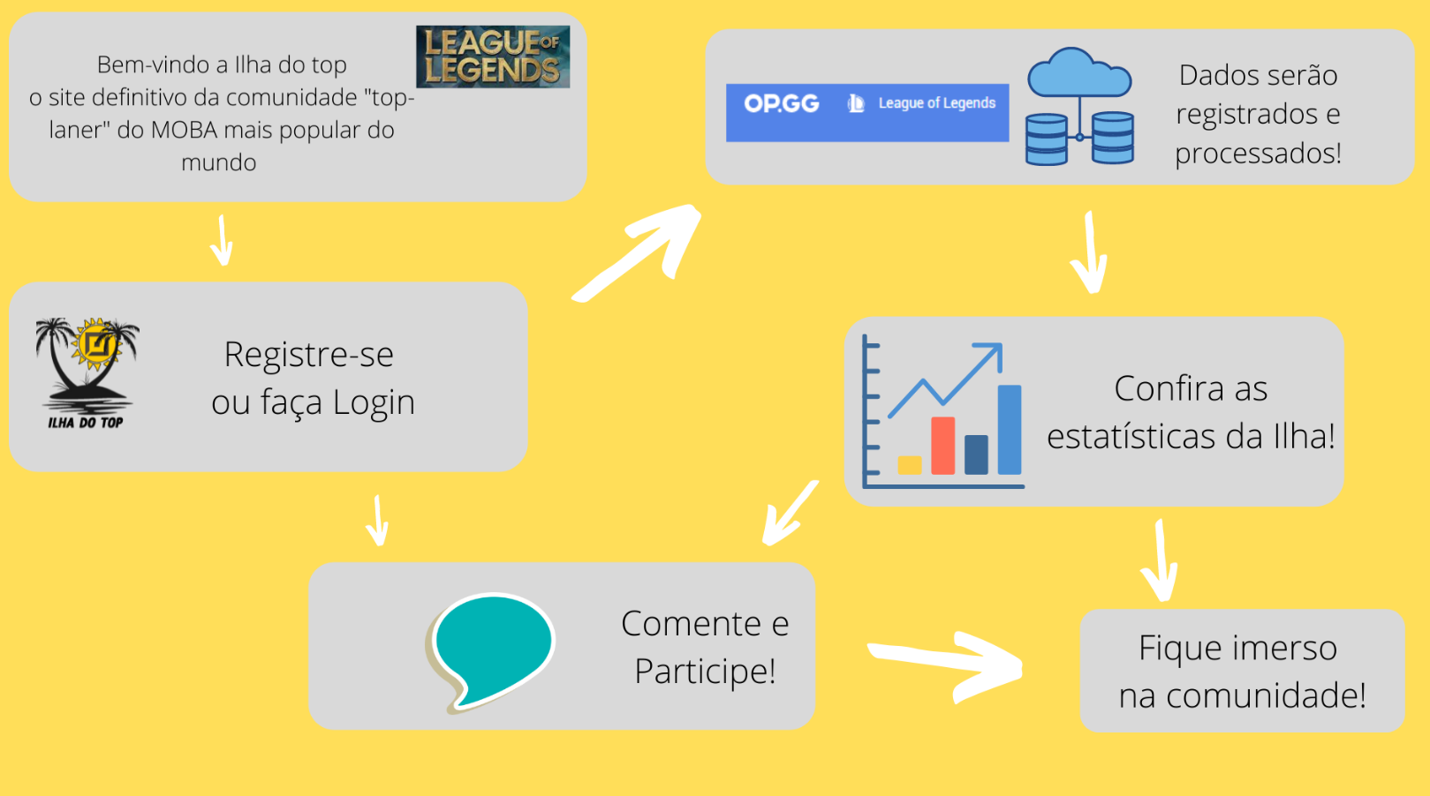
HLD

Slide 6
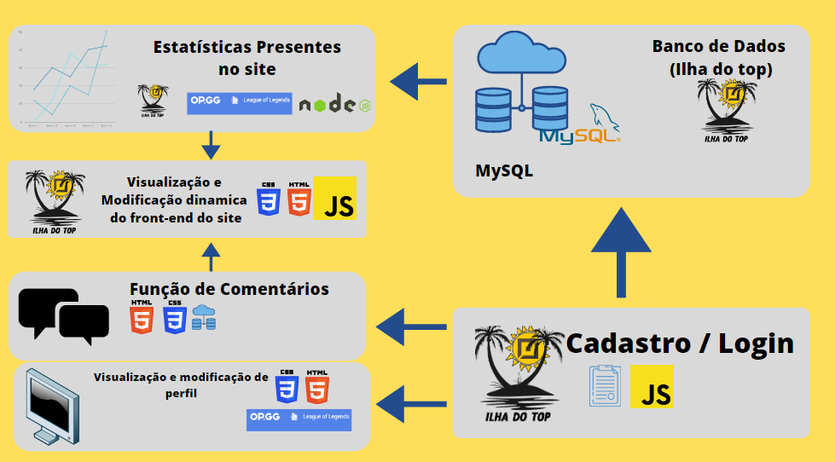
LLD

Slide 7

Despertou o seu top-laner
interior?
Ótimo!
Então vamos conferir a ilha
de perto!

Slide 8
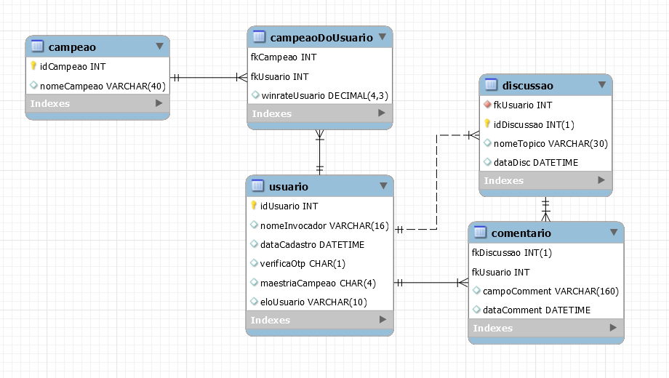
Modelagem Lógica

Slide 9
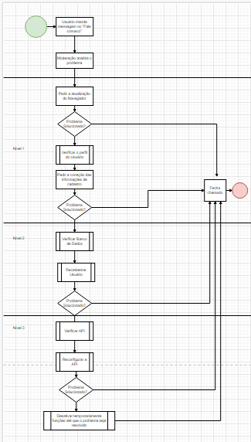
Fluxograma de Suporte

Slide 10
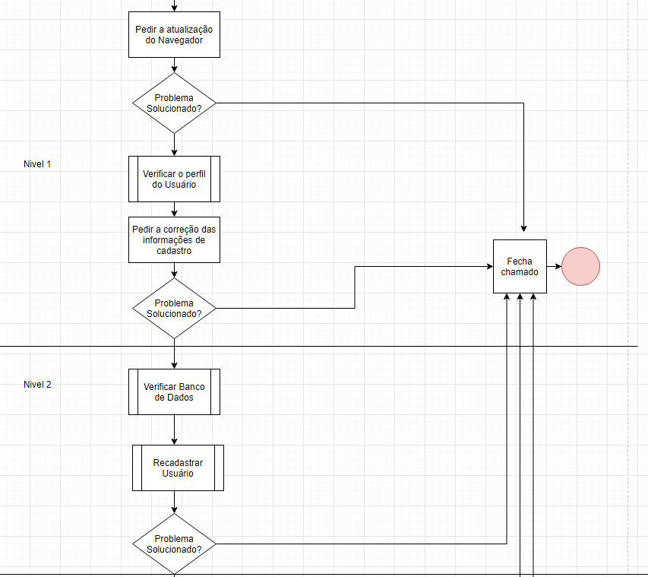
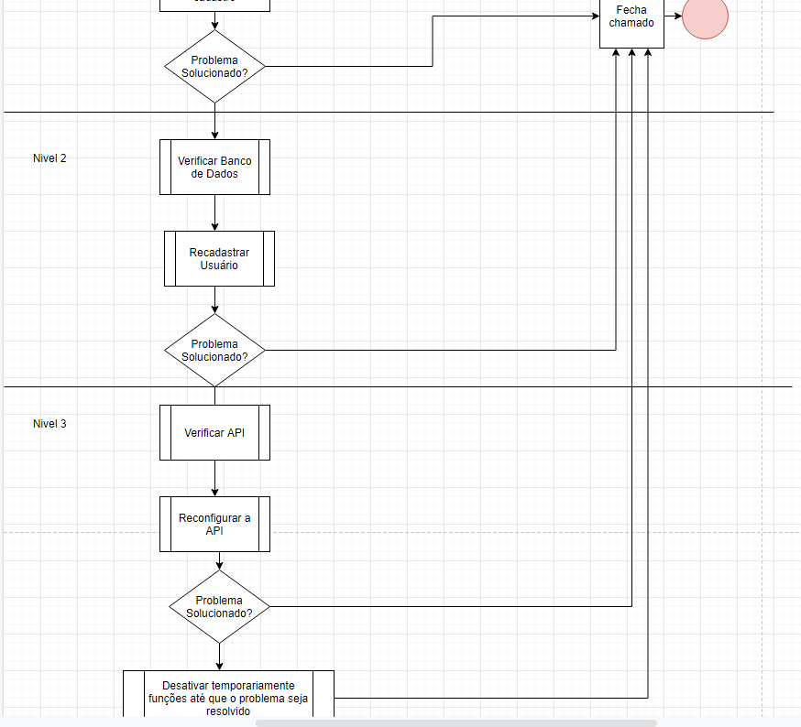
Fluxograma de Suporte

Slide 11

Considerações e Agradecimentos Finais

Slide 12
Considerações e Agradecimentos Finais
Próximas Features?

Slide 13
Considerações e Agradecimentos Finais
Desafios?

Slide 14
Considerações e Agradecimentos Finais
Dedicatória

Slide 15
Obrigado!

